Slide 1
Клиентская аналитика: методы принятия решений

Slide 2
Вопросы к аналитике
Кого привлекать?
Как удержать ценных клиентов?
Как увеличить прибыльность?
Как сформировать привлекательные адресные предложения?
Как увеличить отклик на предложения?
Как минимизировать отток?
Как минимизировать негатив?
Как диагностировать проблемы?

Slide 3
Варианты анализа
Комплексная
ABC
RFM
Соц-дем.
Поведение
Предпочтения
XYZ
География

Slide 4
Простые методы

Slide 5
ABC-анализ: алгоритм
Выбрать показатель: выручка, маржа…
Агрегировать данные по каждому клиенту за последний период
Отсортировать по убыванию показателя, рассчитать накопительную сумму:
Первые 20% - самые ценные
Следующие 30% - промежуточные
Последние 50% - наименее ценные

Slide 6
XYZ-анализ: алгоритм
Выбрать квант: день, неделя, месяц
Агрегировать данные по продажам каждому клиенту и получить временные ряды
Рассчитать коэффициент вариации для каждого клиента:
0-10% - стабильное потребление
10-25% - регулярное потребление
>25% - хаотическое потребление

Slide 7
XYZ-анализ: пример

Slide 8
RFM-анализ: идея
Оценка лояльности клиента на основе показателей:
Recency (новизна) – давность последней покупки.
Frequency (частота) – частота покупок.
Monetary (деньги) – потраченные суммы

Slide 9
RFM-анализ: алгоритм
Каждый из показателей делится на 5 квантилей, например:
Считается RFM-код каждого клиента.
R | Давность покупки |  | F | Частота покупок |  | M | Потраченные суммы
5 | <1 мес. |  | 5 | >1 в 1 мес. |  | 5 | >100 000 руб.
4 | 2-3 мес. |  | 4 | 1 в 2-3 мес. |  | 4 | 50-100 000 руб.
3 | 4-8 мес. |  | 3 | 1 в 4-8 мес. |  | 3 | 10-50 000 руб.
2 | 9-18 мес. |  | 2 | 1 в 9-18 мес. |  | 2 | 3-10 000 руб.
1 | >18 мес. |  | 1 | 1 в >18 мес. |  | 1 | <3 000 руб.

Slide 10
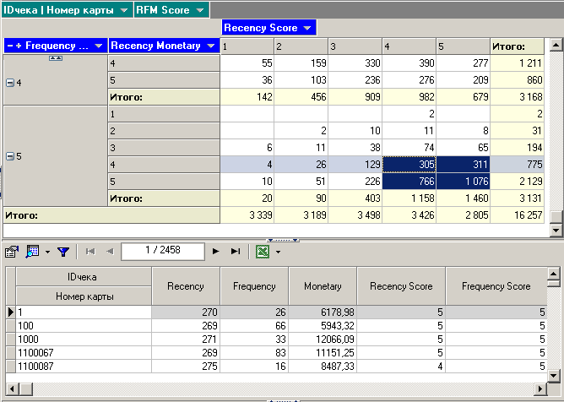
RFM-анализ: визуализация

Slide 11
RFM-анализ: применение
Оценка привлекательности клиента
Контроль изменений в поведении
Оценка миграции между группами
Оценка эффективности программы лояльности
Выбор стратегии работы с каждым сегментом

Slide 12
RFM-анализ: выводы
Клиенты | R | F | M | Количество клиентов
Лояльные
Промежуточные
Нелояльные
Потерянные

Slide 13
Продвинутые методы

Slide 14
Цикл работ
Сбор данных
Сегментация/ Кластеризация
Интерпретация результатов
Применение
Определение задачи

Slide 15
Математический аппарат
Разработано множество алгоритмов кластеризации. Некоторые наиболее популярные:
Карты Кохонена
K-средних
EM-кластеризация
Иерархическая

Slide 16
Требования к данным
Оцифрованы и систематизированы
Содержат значимые факторы
Очищены от ошибок
Рассчитаны агрегаты
Сведены в одну таблицу

Slide 17
Анализируемые данные
Соц-дем
Пол
Поведение
Частота покупок
Возраст
Семья
Образование
Собственность
Средний чек
Последняя покупка
Покупки товаров по акциям
География
Место жительства
Место работы
Место покупки
Перемещения

Slide 18
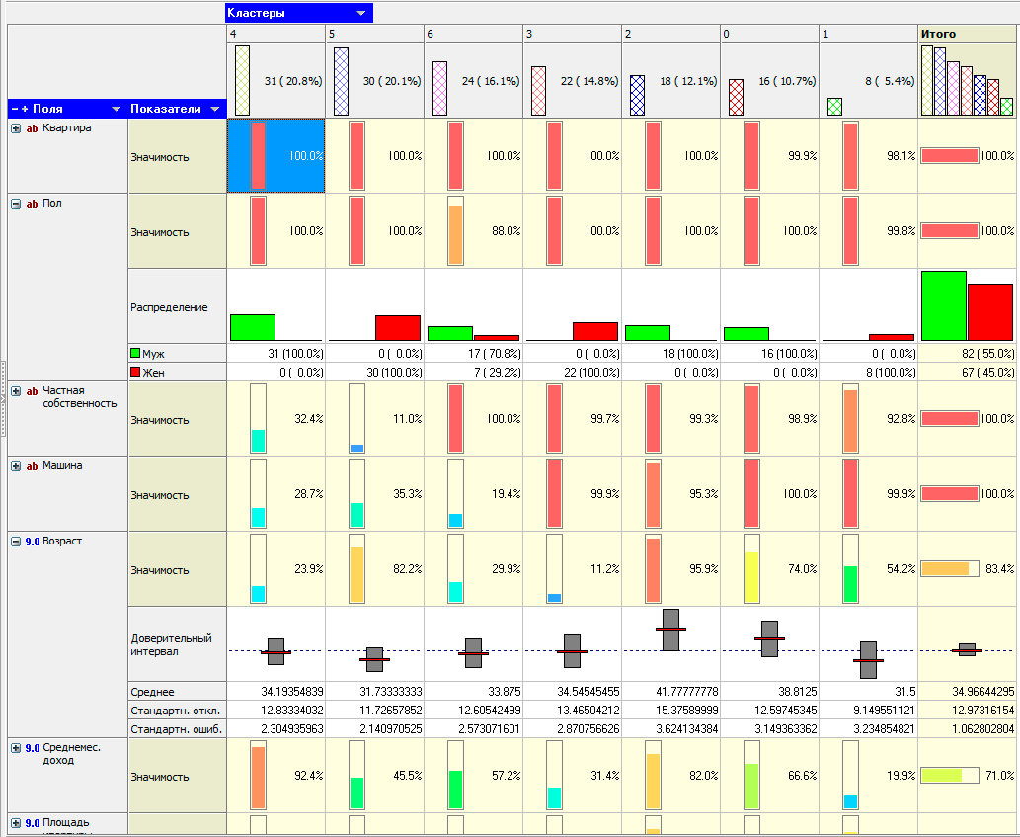
Сегментация: профили кластеров
Социально-демографические данные + поведение

Slide 19
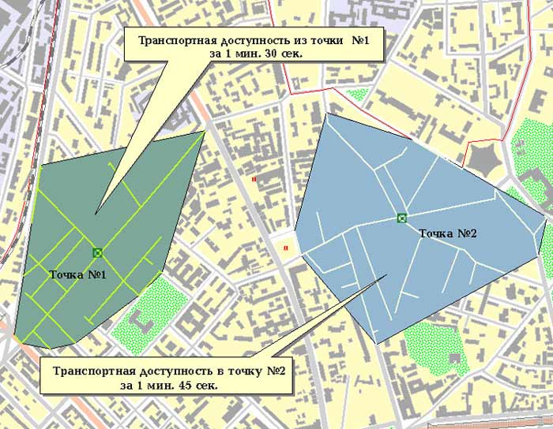
Сегментация: география

Slide 20
Предпочтения: алгоритм
Консолидировать данные о транзакциях (чеках)
Определить товары-маркеры
Кластеризовать транзакции
Рассчитать предпочтения по товарам-маркерам

Slide 21
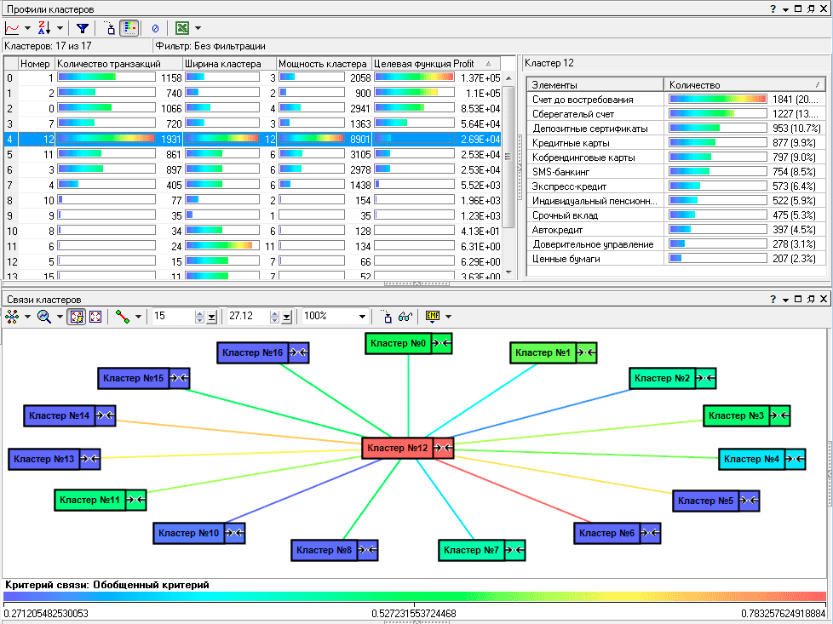
Предпочтения: визуализация
Типичная потребительская корзина

Slide 22
Комплексная аналитика
Данные
Знания
Анкеты
Перспективность
Чеки
Обращение
Удовлетворенность
География
Сайт
Интересы

Slide 23
Оценка сложности
Метод | Сложность | Специалист
ABC | Простой | Маркетолог
XYZ | Простой | Маркетолог
RFM | Простой | Маркетолог
Соц-дем. | Средний | Аналитик
География | Средний | Аналитик
Поведение | Сложный | Data Mining аналитик
Предпочтения | Сложный | Data Mining аналитик
Комплексная | Сложный | Команда аналитиков

Slide 24
Технологии анализа
Excel
CRM
СУБД
OLAP
Data Mining
Big Data
Средства анализа

Slide 25
basegroup.ru

